Slide 1
Vêtements

Slide 2
un pantalon

Slide 3
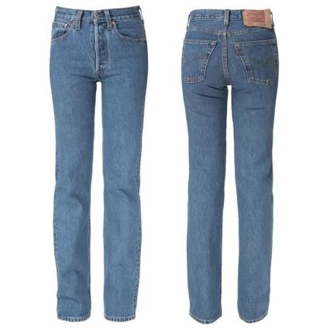
un jean

Slide 4
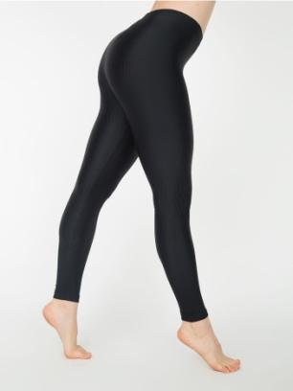
des leggings

Slide 5
un t-shirt

Slide 6
un pull

Slide 7
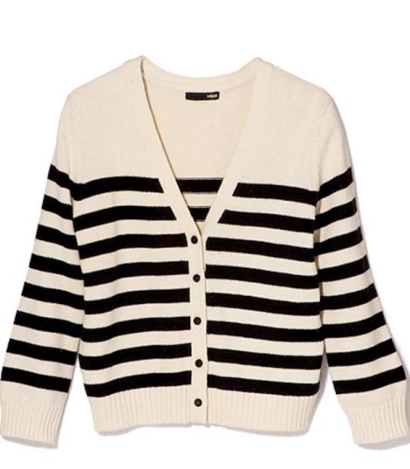
un cardigan

Slide 8
un sweat

Slide 9
une jupe

Slide 10
une robe

Slide 11
une veste

Slide 12
une chemise

Slide 13
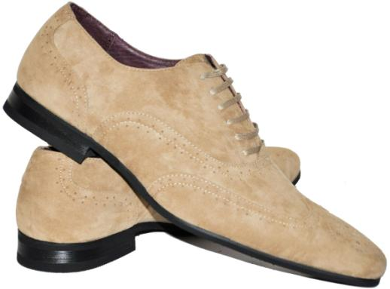
des chaussures

Slide 14
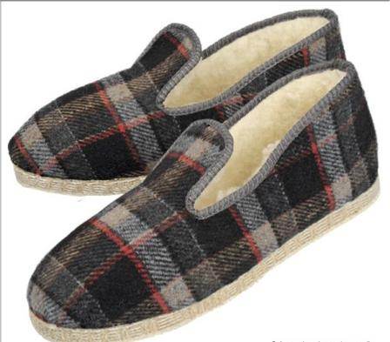
des pantoufles

Slide 15
des sandales

Slide 16
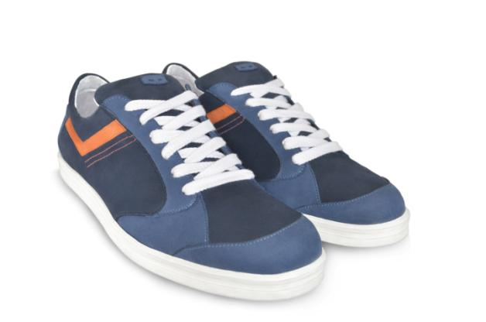
des baskets

Slide 17
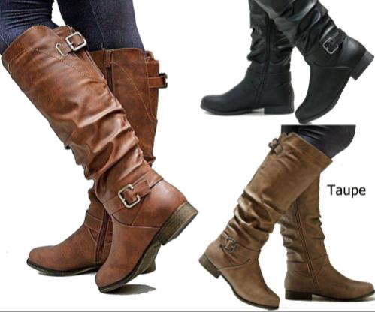
des bottes

Slide 18
un manteau

Slide 19
un imperméable

Slide 20
un costume

Slide 21
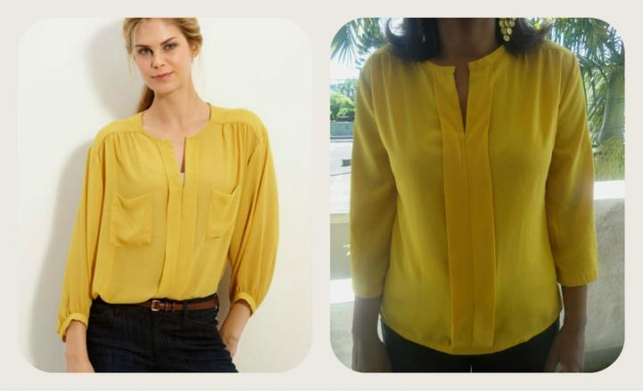
un chemisier

Slide 22
des chaussettes

Slide 23
un short

Slide 24
une salopette

Slide 25
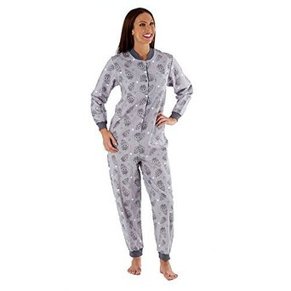
un pyjama

Slide 26
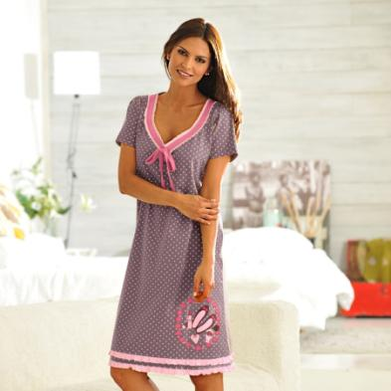
une chemise de nuit

Slide 27
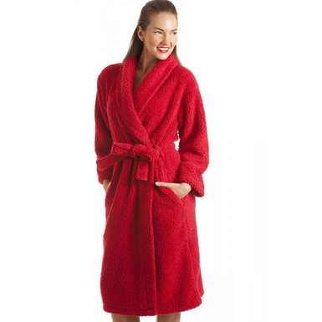
un peignoir

Slide 28
Accessoires

Slide 29
un chapeau

Slide 30
une casquette

Slide 31
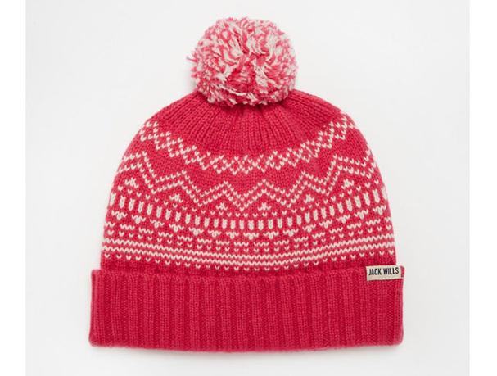
un bonnet

Slide 32
une écharpe

Slide 33
des gants

Slide 34
une cravate

Slide 35
une ceinture

Slide 36
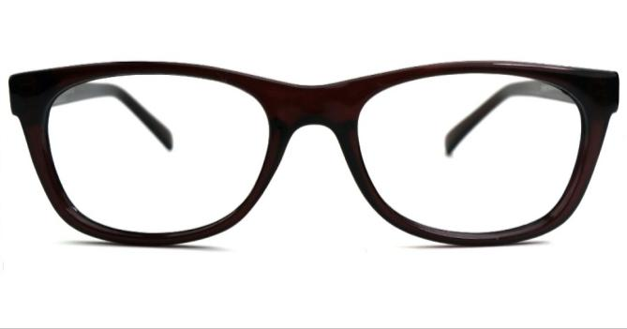
des lunettes

Slide 37
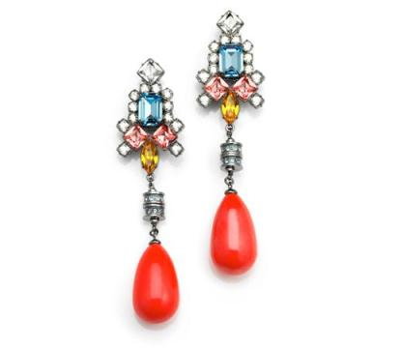
des boucles d’oreilles

Slide 38
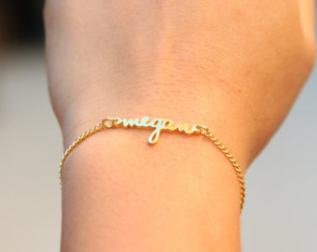
un bracelet

Slide 39
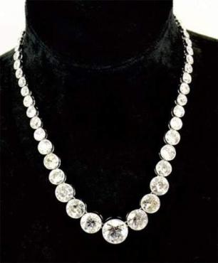
un collier

Slide 40
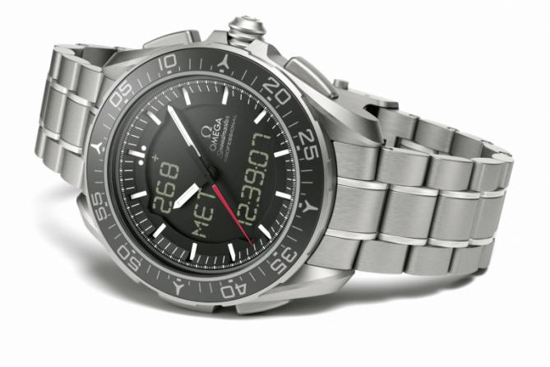
une montre

Slide 41
http://efl-fle-chezvous.monsite-orange.fr/

